Slide 1
Municipio 3
4A Informatica

Slide 2
Obbiettivo
Mappa della zona 3 divisa nelle 8 zone, e nelle aree di censimento, con le API di Google Maps
Applicativo web per visualizzare dati ISTAT e dati raccolti da altri istituti sulla mappa
Integrazione con Google Charts per visualizzare i dati in grafici dinamici

Slide 3
Lavoro eseguito fino ad ora:
Sistema di caricamento dati da file CSV
Sistema di elaborazione e conversione delle tabelle dati ISTAT in dati leggibili dal nostro programma
Vari elementi di visualizzazione, caricamento dati e file

Slide 4
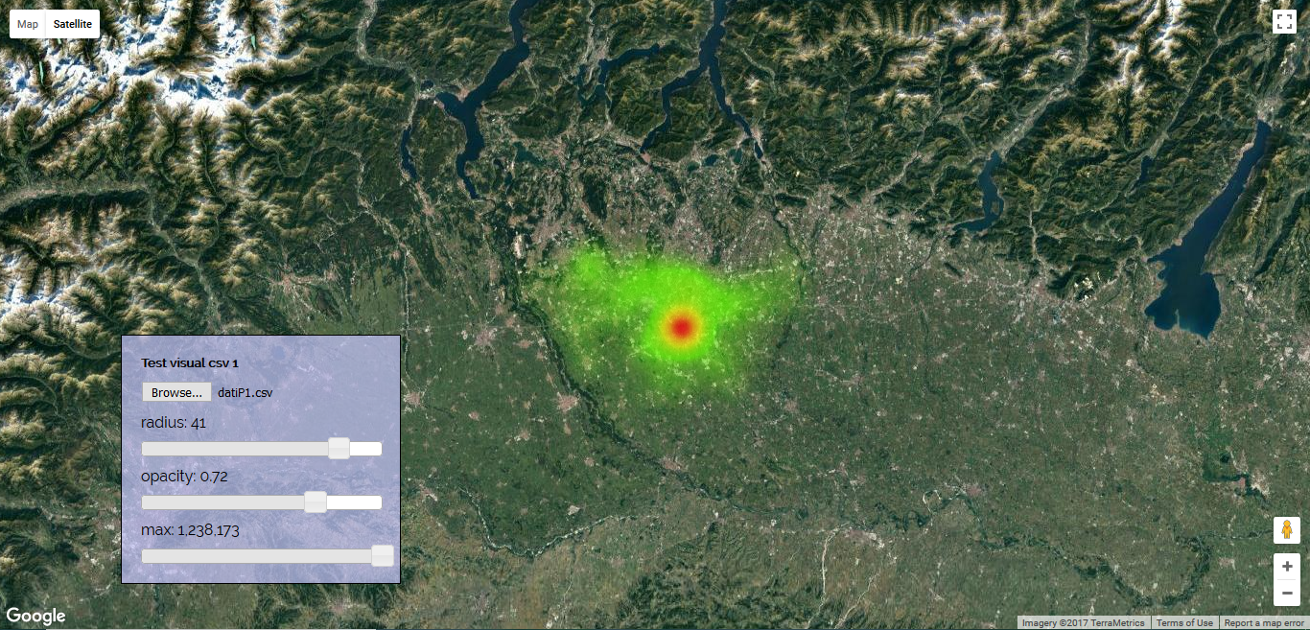
Visualizzazione dati ISTAT popolazione

Slide 5
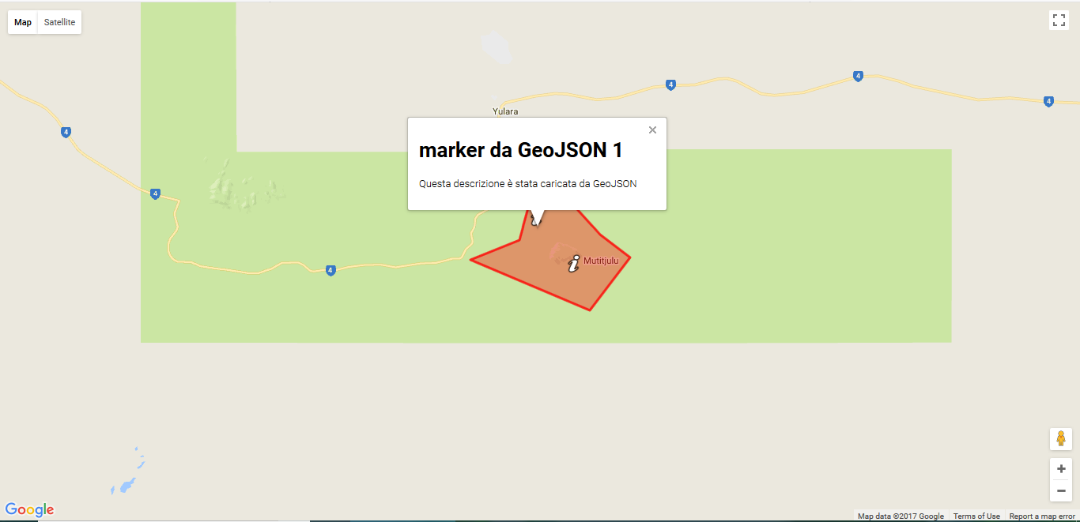
Visualizzazione poligoni e marker

Slide 6
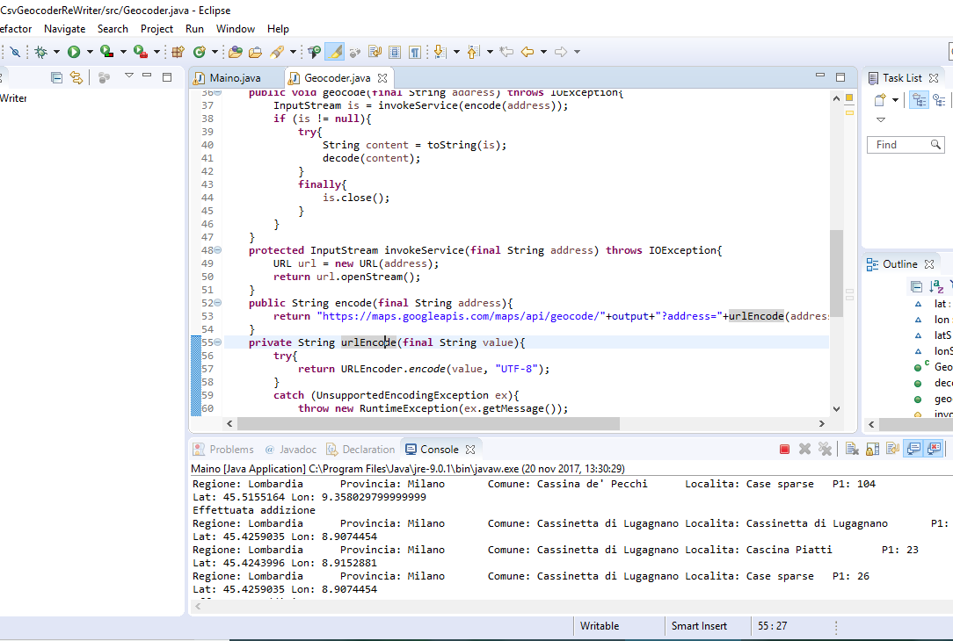
Programma per elaborazione dati

Slide 7
Da fare:
Sistema per elaborare le sottozone della zona 3
Sistema di visualizzazione con cluster di marker
Sistema di visualizzazione con zone
Sistema di tabelle e grafici complementari alle mappe

